Slide 1
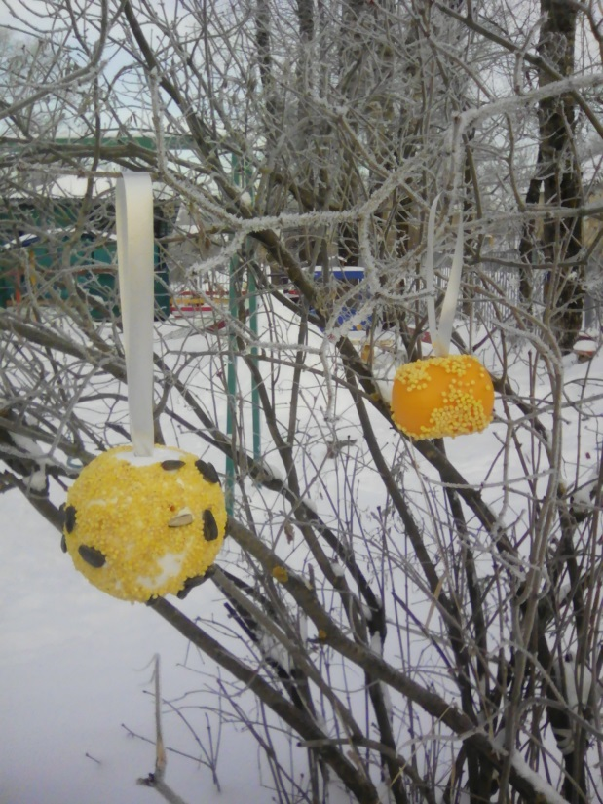
Конкурс
«Покормите птиц зимой»
Номинация
«Валентинки для птиц».
Участники: дети МКДОУ
Детский сад №4 г.Заволжск
Группа №4.
Руководитель: :Заборова Ю.С.

Slide 2
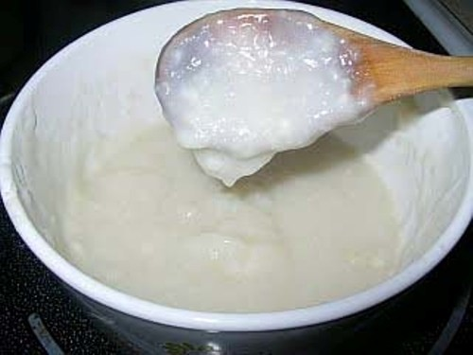
1 этап.
Изготовления клея – клейстера.

Slide 3
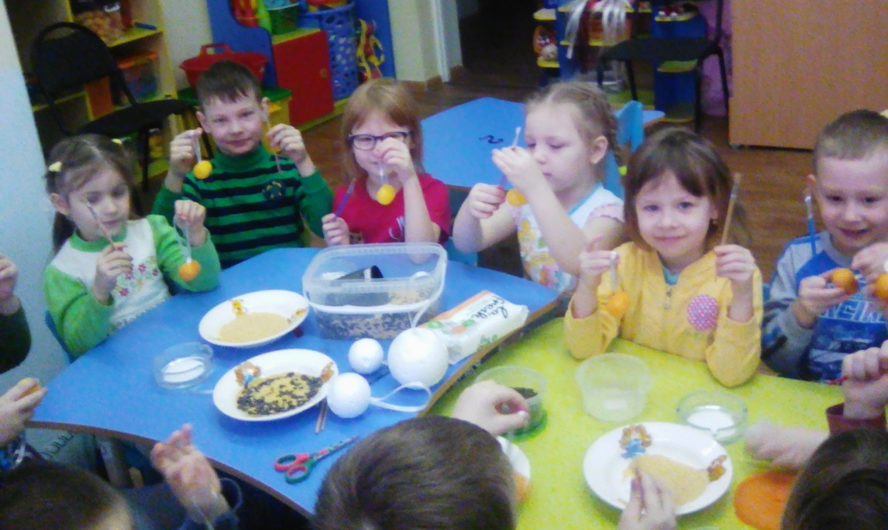
2 этап.
Подготовка материала.
1.Киндер яйцо
2.Ленточки
3.Клей
4.Кисти
5.Пшено и семечки.

Slide 4
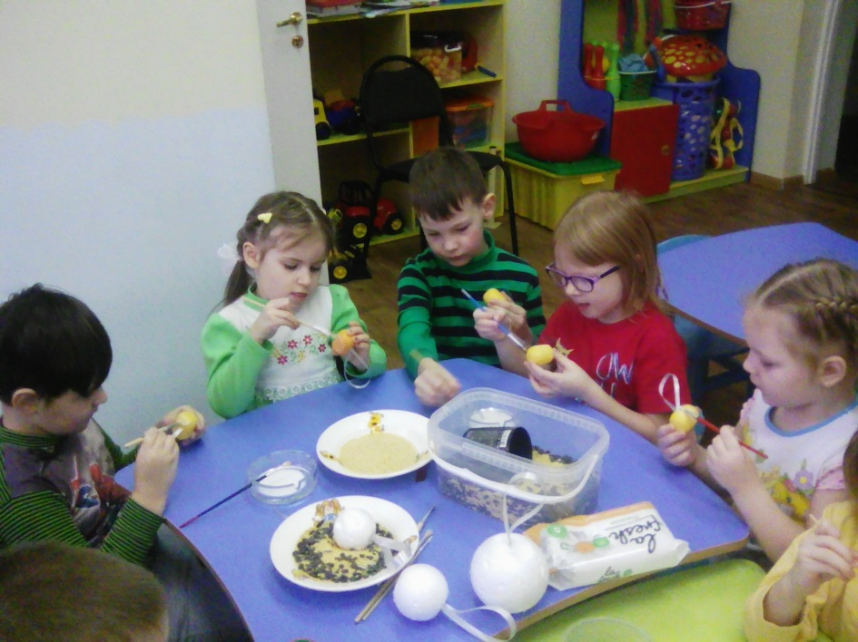
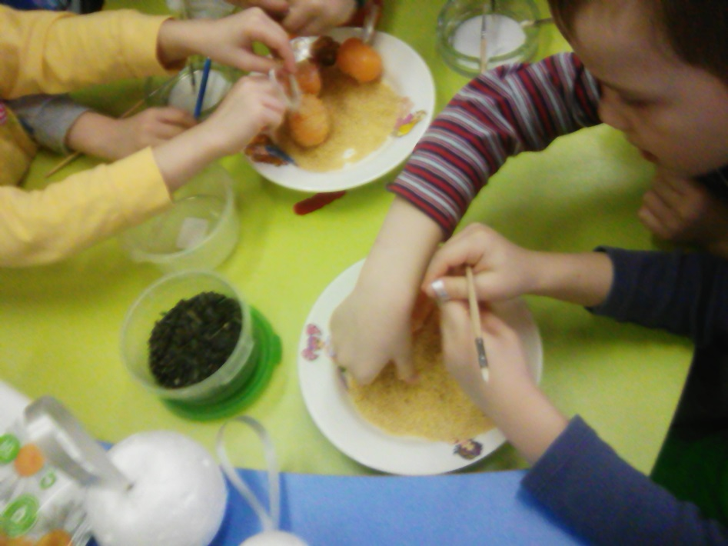
3 этап.
Изготовление «Валентинок».

Slide 5
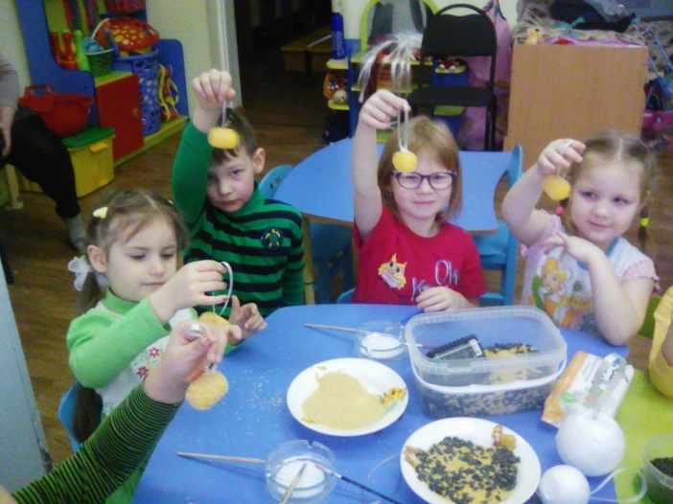
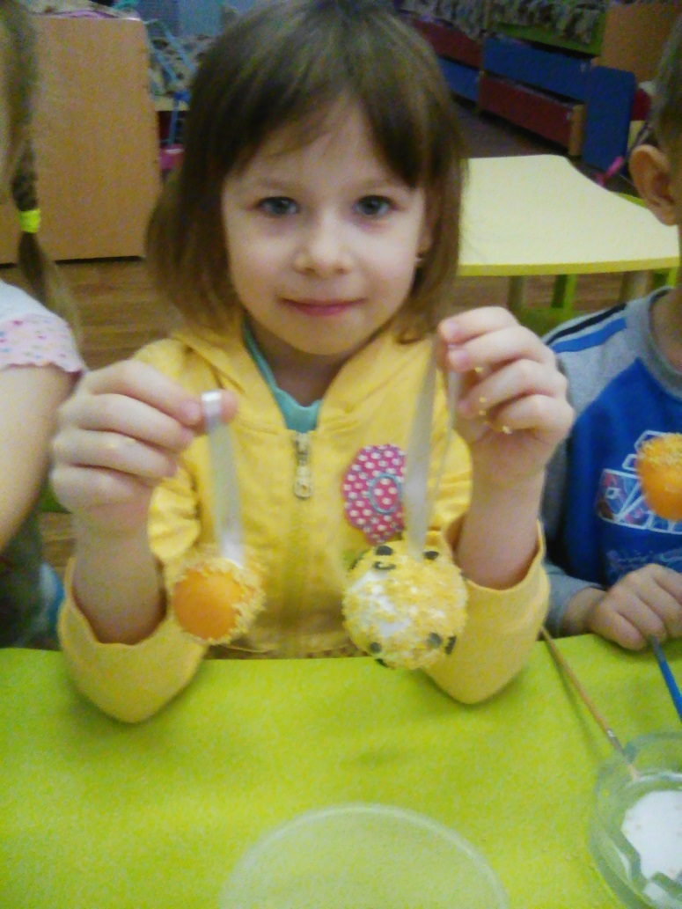
ВСЕ ГОТОВО!!!

Slide 6
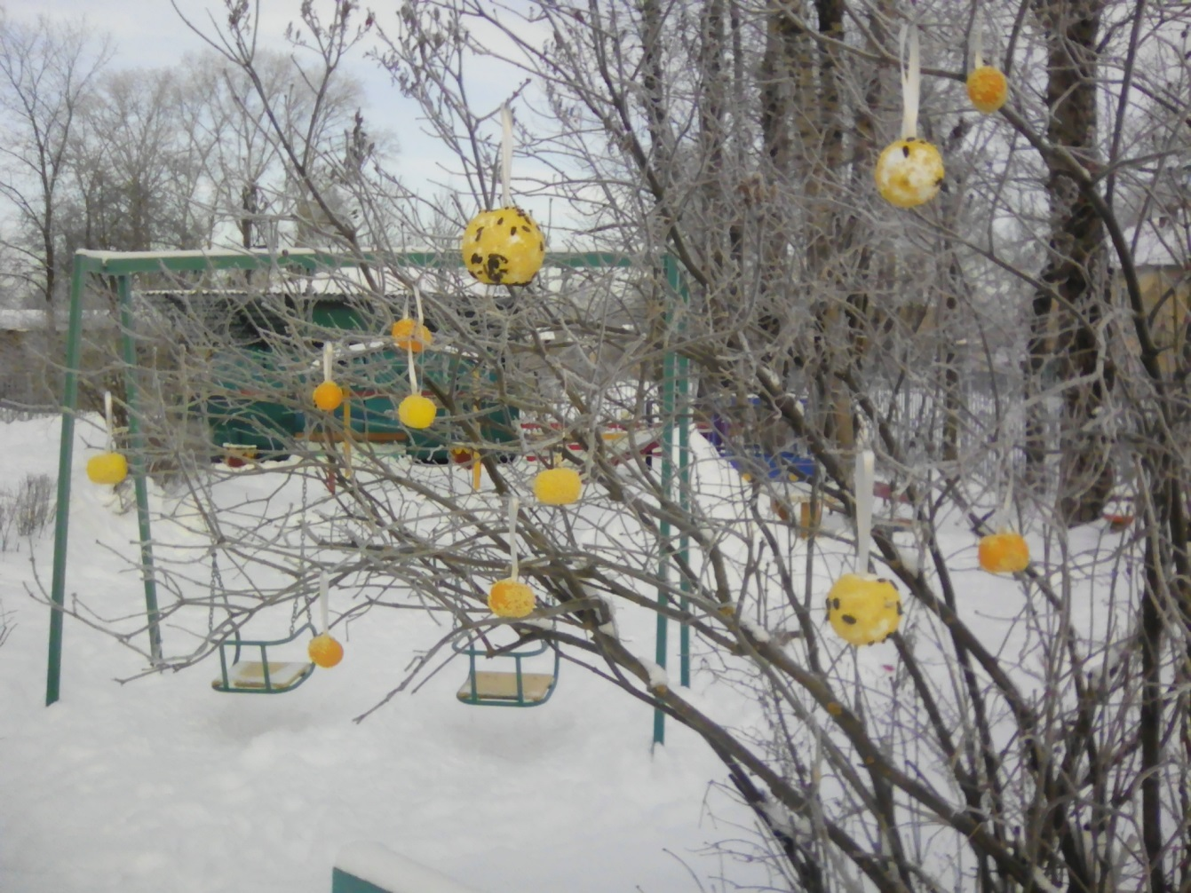
ПРИЯТНОГО АППЕТИТА, ПЕРНАТЫЕ ДРУЗЬЯ!!!

